Slide 1

باستخدام استراتيجية المخيلة الموجهة
بعد الانتهاء من حصة مادة الفقه طلبت منكن المعلمة البحث عن موضوع معين من مواضيع المادة
ما هي الطريقة التي تمكنكن من إيجاد معلومات مفيدة وكافية عن موضوع البحث؟

Slide 2

الإنترنت

Slide 3

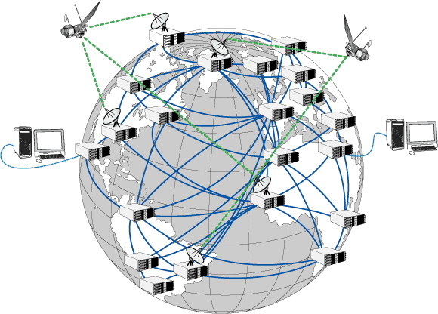

Slide 4

تعريف الانترنت .
شبكة حاسب عالمية ضخمة جداً , تربط بين شبكات وأجهزة الحاسب في مختلف أنحاء العالم .
INTERnational NETwork
INTER
NET

Slide 5
أبرز فوائد الانترنت
1- تتيح التواصل وتبادل البيانات والمعلومات بين الملايين من الأشخاص والهيئات في العالم أجمع .
2- تعد أكبر وسيلة للاتصالات .

Slide 6

ورقة العمل .. ( 1 )
مهارة التفكير: التفسير السببي |  |  |  | نوع النشاط: | جماعي
الصف: الثالث الثانوي |  |  |  | مدة العـمل: | 5 دقائق
 |  |  | عنوان الدرس: |  | الانترنت
باستخدام مهارة التفسير السببي، أذكري العوامل التي ساعدت على انتشار شبكة الانترنت ؟
تعدد استخدامات وتطبيقات الشبكة وتنوعها .
العوامل التي ساعدت على انتشار شبكة الانترنت
توفر تقنية اتصالات سريعة .
توفر تقنيات وبرمجيات حاسب متقدمة .
انخفاض تكلفة استخدام الشبكة وسهولة الارتباط بها .
تعدد اللغات المستخدمة في الشبكة .
تعدد استخداماتها في جميع المجالات .

Slide 7
من خلال استراتيجية خرائط المفاهيم ( التقسيم الشجري ) سنتعرف على تقنيات شبكة الانترنت ؟
تقنيات شبكة الانترنت
نقل الملفات
المجموعات الإخبارية
الشبكة العنكبوتية العالمية
الـمـــحــــادثـــــــة
البريد الإلكتروني

Slide 8

1) الشبكة العنكبوتية العالمية (WWW)
تعريف الشبكة العنكبوتية : هي مجموعة من أجهزة الشبكة ، ويحوي كل منها صفحات إلكترونية مصممة باستخدام لغات برمجة خاصة.

Slide 9
تصميم صفحات الشبكة العنكبوتية :-
يمكن تصميم صفحات الشبكة العنكبوتية عن طريق لغات برمجة خاصة ، مثل :
ويمكن تصميم صفحات بدون تعلم أحد لغات البرمجة عن طريق برامج مثل برنامج :
فرنت بيج ( Front Page )
لغة جافا (Java)
لغة ( HTML)

Slide 10

وظيفة برامج التصفح :-
هو تمكين المشترك في الشبكة من جلب صفحات موقع وعرضها في جهازه .
متصفح الشبكة العنكبوتية :-

Slide 11


متصفح الشبكة العنكبوتية :-
برنامج نتسكيب نافيجيتور
( etscape Naviqator ).
برنامج إنترنت إكسبلورر
( Internet Explorer )

Slide 12

ورقة العمل .. (2 )
 |  |  |  | نوع النشاط: | فردي
الصف: الثالث الثانوي |  |  |  | مدة العـمل: | 5 دقائق
 |  |  | عنوان الدرس: |  | الانترنت
استخدم صاحب الدعاية و الإعلان للصورة التالية مهارة قلب الأفكار.
ما رأيك في الإعلان؟
ما تأثيره؟

Slide 13
ورقة العمل .. (3 )
مهارة التفكير: التفسير السببي |  |  |  | نوع النشاط: | فردي
الصف: الثالث الثانوي |  |  |  | مدة العـمل: | 5 دقائق
 |  |  | عنوان الدرس: |  | الانترنت
لماذا سميت الشبكة العنكبوتية بهذا الاسم :
لترابط صفحاتها فيما بينها ترابطاً غير منتظم ، يشابه نسيج بيت العنكبوت من حيث التفريعات إلى مواقع مختلفة من شبكة الإنترنت ، ولذا سـُميت الشبكة العنكبوتية بهذا الاسم لامتداداتها وتشابكها في العالم أجمع بما يشبه شبكة العنكبوت

Slide 14

عناوين المواقع
لتصفح المعلومات الموجودة على صفحة موقع ما نحتاج إلى تحديد عنوان الموقع حيث إن هذا العنوان يحدد موقع الجهاز على الشبكة العنكبوتية و يعبر عنه بعنوان ( IP Address ) يتكون هذا العنوان من أربع مجموعات من الأرقام بينها نقطة
48 . 47 . 77 . 198

Slide 15
عناوين المواقع
نظراً لصعوبة تذكر هذه الأرقام جرى الاصطلاح على استخدام مجموعة من الأحرف لعنوان الصفحة العنكبوتية يناظر مجموعات الأرقام العددية و يطلق على عنوان الأحرف للموقع مصطلح (URL)

Slide 16
حيث أن :-
* اختصار اسم الجهة التابع لها :- عبارة عن حروف تدل على الجهة التي يتبع لها الموقع ، وكل موقع يتبع جهة ما ، مثل:
اسم الجهة |  | اختصار اسم الجهة
جهة حكومية | Government | gov
هيئة أو منظمة | Organization | Org
مؤسسة تعليمية | Education | edu
شركة تجارية | Commercial | com
أمثلة لعناوين مواقع على الشبكة العنكبوتية :-
1- عنوان وزارة التعليم العالي بالمملكة www.mohe.gov.sa
2- عنوان وزارة التربية والتعليم www.moe.gov.sa
3- عنوان جمعية الحاسبات السعودية www.scs.org.sa
4- عنوان الخطوط السعودية www.saudiairlines.com

Slide 17
ورقة العمل .. ( 4 )
مهارة التفكير: التتابع |  |  |  | نوع النشاط: | جماعي
الصف: الثالث الثانوي |  |  |  | مدة العـمل: | 3 دقائق
 |  |  | عنوان الدرس: |  | الانترنت
باستخدام مهارة التتابع، رتبي تقسيمات اسم الموقع.
http://
اختصار اسم الجهة التابع لها
.
اسم الموقع
.
.
WWW
اختصار اسم الدولة

Slide 18
ورقة العمل .. ( 4 )
مهارة التفكير: التتابع |  |  |  | نوع النشاط: | جماعي
الصف: الثالث الثانوي |  |  |  | مدة العـمل: | 3 دقائق
 |  |  | عنوان الدرس: |  | الانترنت
باستخدام مهارة التتابع، رتبي تقسيمات اسم الموقع.
http://
اختصار اسم الجهة التابع لها
.
اسم الموقع
.
.
WWW
اختصار اسم الدولة

Slide 19
ورقة العمل .. (5 )
مهارة التفكير: التحليل |  |  |  | نوع النشاط: | فردي
الصف: الثالث الثانوي |  |  |  | مدة العـمل: | 5 دقائق
 |  |  | عنوان الدرس: |  | الانترنت
طالبتي المتميزة : قارني بين طريقتي IP Address و URL قي كتابة عناوين الصفحات ..
وجه المقارنة | IP Address | URL
طريقة الكتابة ...
استخدام مجموعة من الأحرف لعنوان الصفحة العنكبوتية
يتكون هذا العنوان من أربع مجموعات من الأرقام بينها نقطة

Slide 20


2) البريد الإلكتروني (Electronic Mail )
هو تقنية يمكن من خلالها إرسال مستندات أو وثائق إلكترونية بين المشتركين عبر الشبكة.

Slide 21
باستخدام استراتيجية الإجماع على تحديد الموقع
ماهي مزايا البريد الإلكتروني ؟

Slide 22
وكل عنوان بريد إلكتروني يتكون من التقسيمات التالية :
ملاحظة :-
لكل مشترك عنوان بريد خاص به يختلف عن الآخرين ، ومن خلاله يسمح بتبادل الرسائل مع المشتركين الآخرين .
عنوان البريد الإلكتروني
الجزء الثاني | @ | الجزء الأول

Slide 23
التعامل مع البريد الإلكتروني
إما من خلال صفحة البريد الإلكتروني للجهة التي تقدم خدمة البريد الإلكتروني على الشبكة العنكبوتية لإرسال واستقبال الرسائل أو من خلال براج خاصة لإرسال واستقبال الرسائل ، مثل :-
برناج اوت لوك ( outlook ) .
برنامج اوت لوك إكسبرس ( Outlook Express ) .
برنامج إيودورا ( Eudora ) .

Slide 24
ورقة العمل .. (5 )
 |  |  |  | نوع النشاط: | فردي
الصف: الثالث الثانوي |  |  |  | مدة العـمل: | 5 دقائق
 |  |  | عنوان الدرس: |  | الانترنت
طالبتي العزيزة ... اكتبي عنواني بريد الكتروني..

Slide 25


3) المجموعات الإخبارية (Usenet أو News Group)
تعرف بأنها : عبارة عن موقع يمثل لوحة إعلانية مفتوحة يستطيع أي شخص أن يرسل بريداً إلكترونياً إليها ، لتبادل الآراء ومناقشة موضوع معين أو وضع الإعلانات.
إن الرسائل الموجودة في المجموعات الإخبارية تحذف بعد مدة معينة من قبل إدارة المجموعة ، لأنها تحتل مساحة تخزين كبيرة على موقع المجموعة بالشبكة.

Slide 26
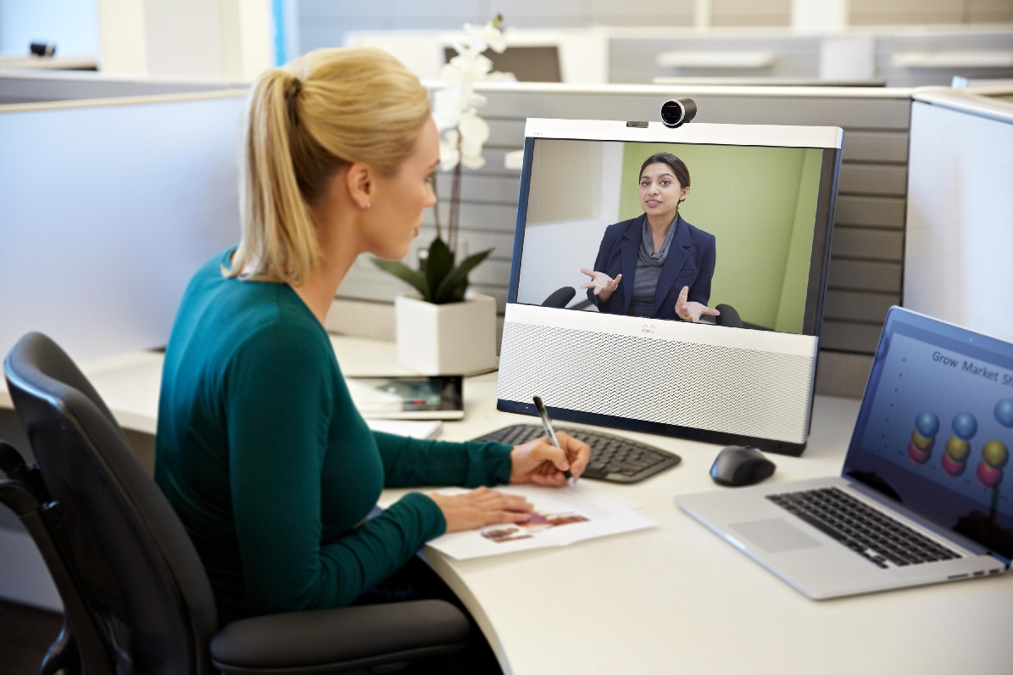
4) المحادثة(Internet Relay Chat )
وتعّرف بأنها : إمكانية التحدث فورياً مع مشترك أو مع عدة مشتركين في هذه التقنية .

Slide 27


Slide 28
ورقة العمل .. (5 )
 |  |  |  | نوع النشاط: | فردي
الصف: الثالث الثانوي |  |  |  | مدة العـمل: | 5 دقائق
 |  |  | عنوان الدرس: |  | الانترنت
طالبتي الذكية : قارني بين البريد الإلكتروني و تقنية المحادثة ..
وجه المقارنة | البريد الإلكتروني email | تقنية المحادثة IRC
طريقة عرض المعلومات...
المشترك في البريد الإلكتروني يطّلع على الرسائل في أي وقت
تزامنية في نفس الوقت

Slide 29
5) نقل المفات(File Transfer Protocol (FTP
إن بروتوكول نقل الملفات ( FTP ) هو اختصار لجملة
File Transfer Protocol
يتيح لأجهزة الحاسب المختلفة نقل الملفات فيما بينها عبر الإنترنت .
ومن الشائع أن تجد الكثير من الشركات والجامعات والهيئات تخصص أجهزة خادم لتخزين الملفات .

Slide 30
من خلال استراتيجية خرائط المفاهيم ( التقسيم الشجري ) سنتعرف على تقنيات شبكة الانترنت ؟
تقنيات شبكة الانترنت
نقل الملفات
المجموعات الإخبارية
الشبكة العنكبوتية العالمية
الـمـــحــــادثـــــــة
البريد الإلكتروني

Slide 31
بروتوكولات شبكة الانترنت
يعرف البروتوكول أنه : اللغة التي يستخدمها الحاسب على الشبكة للتخاطب مع الأجهزة الأخرى .
تعرف برامج بروتوكولات الشبكة أنه : برمجيات خاصة لتنظيم الاتصال وربط أجهزة الحاسبات عبر الشبكة .

Slide 32
أنــواع البروتوكولات
Tcp / Ip | ppp | http
يقوم بنقل صفحات المواقع الموجودة على الشبكة العنكبوتية إلى أجهزة مستخدمي الشبكة
تعني برتوكول نقطة إلى نقطة
يقوم بتوصيل أجهزة الحاسب بالإنترنت عبر خطوط الهاتف
يقوم بالتنسيق بين
جهازين مختلفين في نظمهما وأسلوب تشغيلهما ويرتبطان ببعضهما عبر شبكة الإنترنت

Slide 33


